Slide 1
Diapositiva de recursos humanos 1
Ticky
Gestión de garantías a través del ticket de compra
Miguel del Amor Herrera Máster universitario de desarrollo de aplicaciones para dispositivos móviles
M0.659 - Trabajo final de máster DADM aula 1
Eduard Martín Lineros
Carles Garrigues Olivella

Slide 2
Diapositiva de recursos humanos 2
AGENDA
Introducción
Análisis
Diseño
Implementación
Conclusiones y futuro

Slide 3
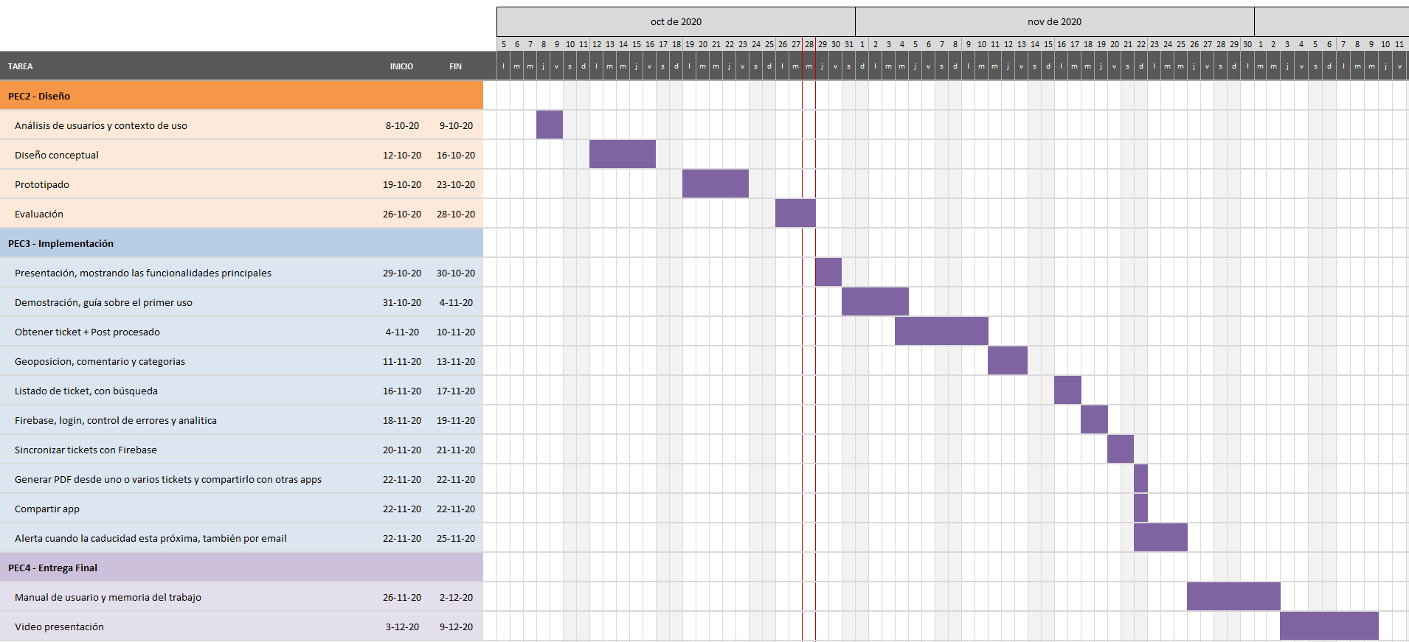
Diapositiva de recursos humanos 6
Introducción
La idea surge de una necesidad personal que identifico en el día a día.
Las aplicaciones parecidas existentes, no suplen esta necesidad pues tienen un enfoque muy distinto.
Se opta por la creación de una aplicación nueva, haciendo uso de tecnologías cloud existentes.
Planificación:

Slide 4
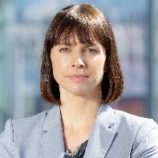
Diapositiva de recursos humanos 4,
Usuarios y contexto
Publico general.
Consumidores de productos objeto de garantía.
Se definen usuarios persona y el contexto de uso de la aplicación.
Antonio
Elena María
Juan
Requisitos
Debe permitir capturar un ticket con la cámara y guardarlo en el sistema.
Debe tener sistemas de indexado para la búsqueda sencilla del ticket.
Debe permitir enviar un ticket a otra persona, vía los canales de comunicación que ya utiliza el usuario en su dispositivo.
Debe permitir imprimir el ticket para poder entregarlo físicamente.
Listado de tickets con búsqueda actual.
Post procesado del ticket para guardarlo de una forma que sea perfectamente legible.
Recibir notificaciones cuando va a expirar la garantía de un producto de un ticket.
ANÁLISIS

Slide 5
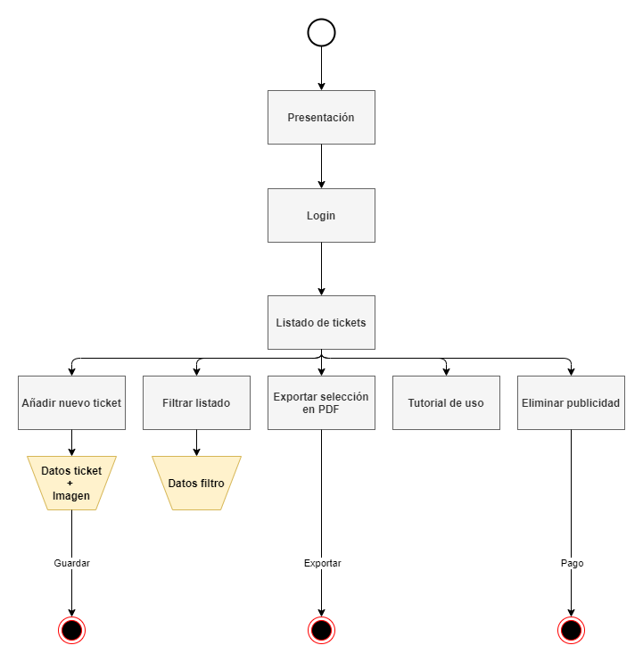
Diapositiva de recursos humanos 8
Diseño
Flujo de interacción

Slide 6
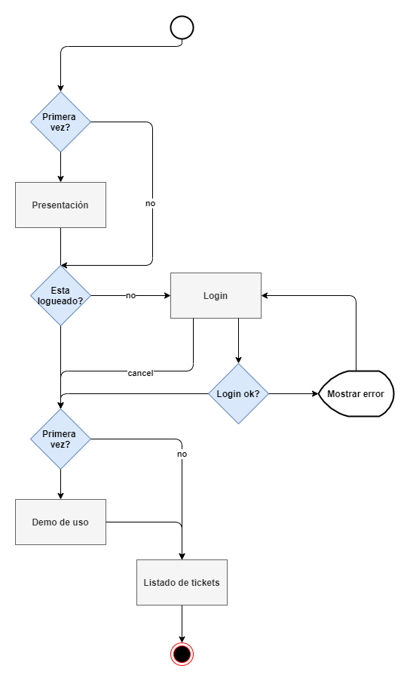
Diapositiva de recursos humanos 8
Diseño
Diagrama de navegación

Slide 7
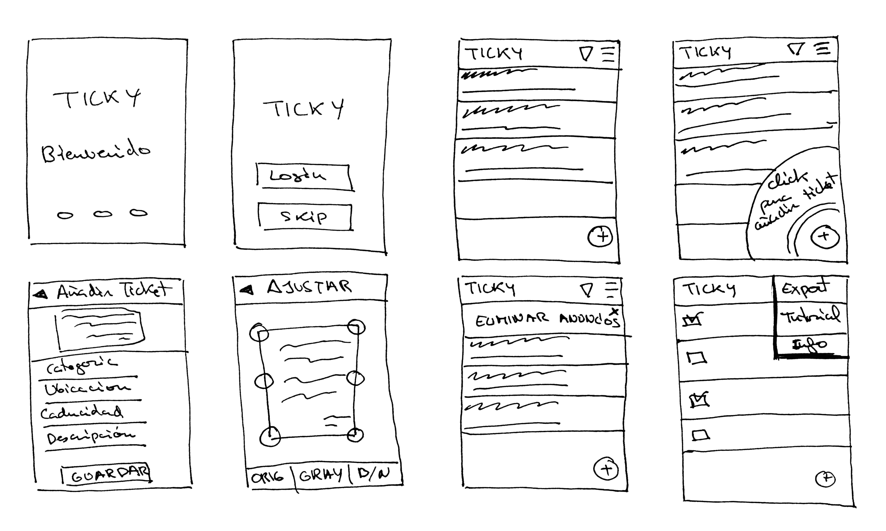
Diapositiva de recursos humanos 8
Diseño
Prototipado, baja calidad

Slide 8
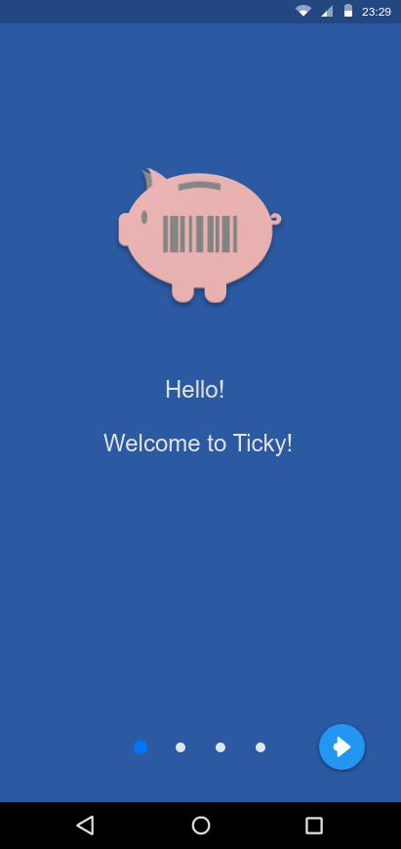
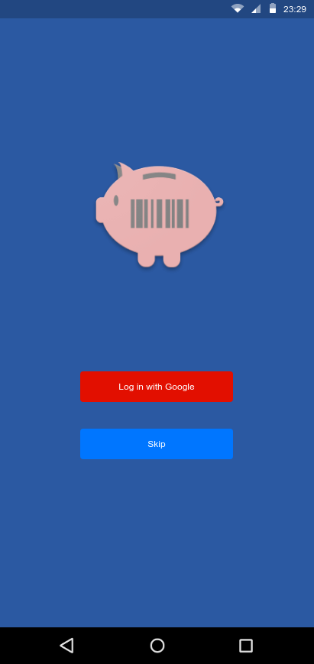
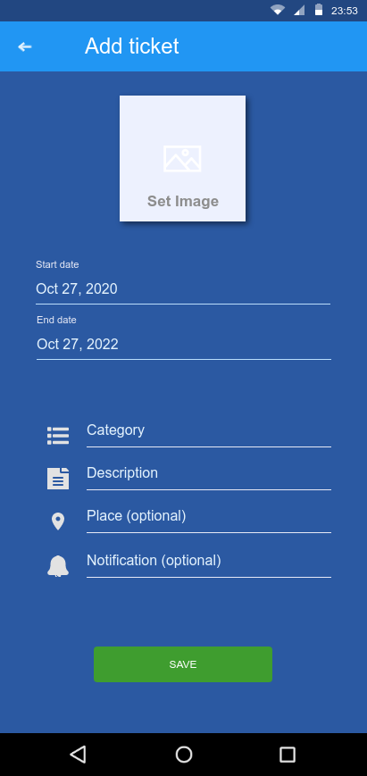
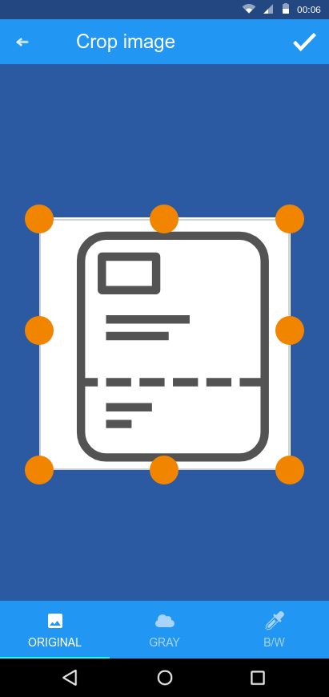
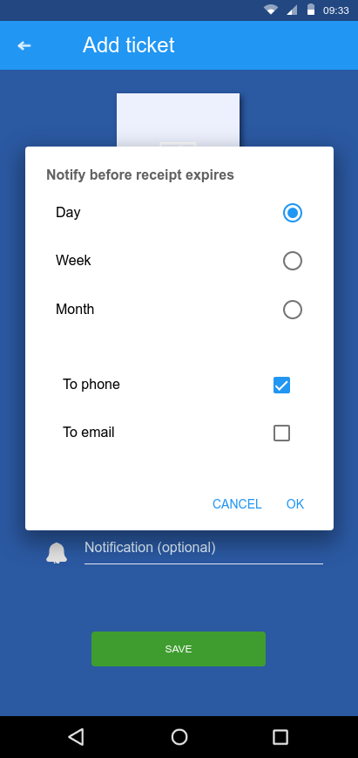
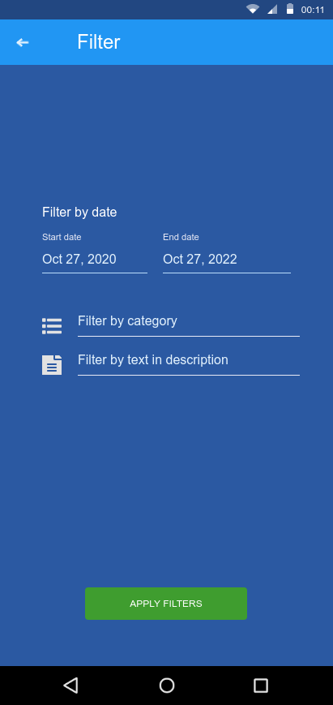
Diapositiva de recursos humanos 8
Diseño
Listado de tickets
Onboarding + Login
Añadir ticket
Filtro

Slide 9
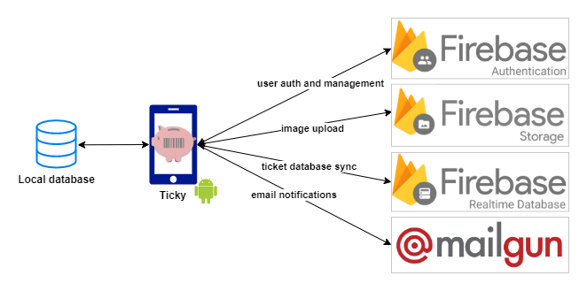
Diapositiva de recursos humanos 8
Diseño
Arquitectura del sistema

Slide 10
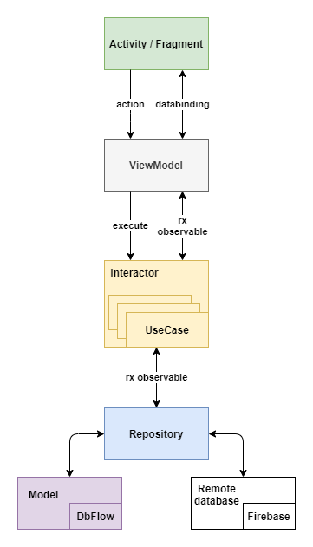
Diapositiva de recursos humanos 8
Diseño
Arquitectura de la aplicación
MVVMi

Slide 11
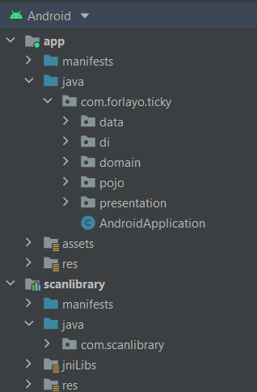
Diapositiva de recursos humanos 8
Implementación
Patrón MVVMi
Aplicación + Librería nativa

Slide 12
Diapositiva de recursos humanos 3
VIDEO
Demostración en video del aspecto y funcionalidad finales de la aplicación

Slide 13
Diapositiva de recursos humanos 6
Conclusiones y futuro
Antes de diseñar una aplicación es primordial analizar el mercado.
Las estimaciones sobre las tareas a realizar pueden ser críticas.
Se han logrado las metas propuestas, no obstante hay partes de la interfaz que pueden ser objeto de mejora.
Se podría investigar en un futuro para que la aplicación sea capaz de leer directamente los detalles del ticket, evitando así que los introduzca el usuario.

Slide 14
Diapositiva de recursos humanos 10
Gracias
Miguel del Amor Herrera Máster universitario de Desarrollo de aplicaciones para dispositivos móviles
M0.659 - Trabajo final de máster DADM aula 1
Eduard Martín Lineros
Carles Garrigues Olivella

